Slide 1
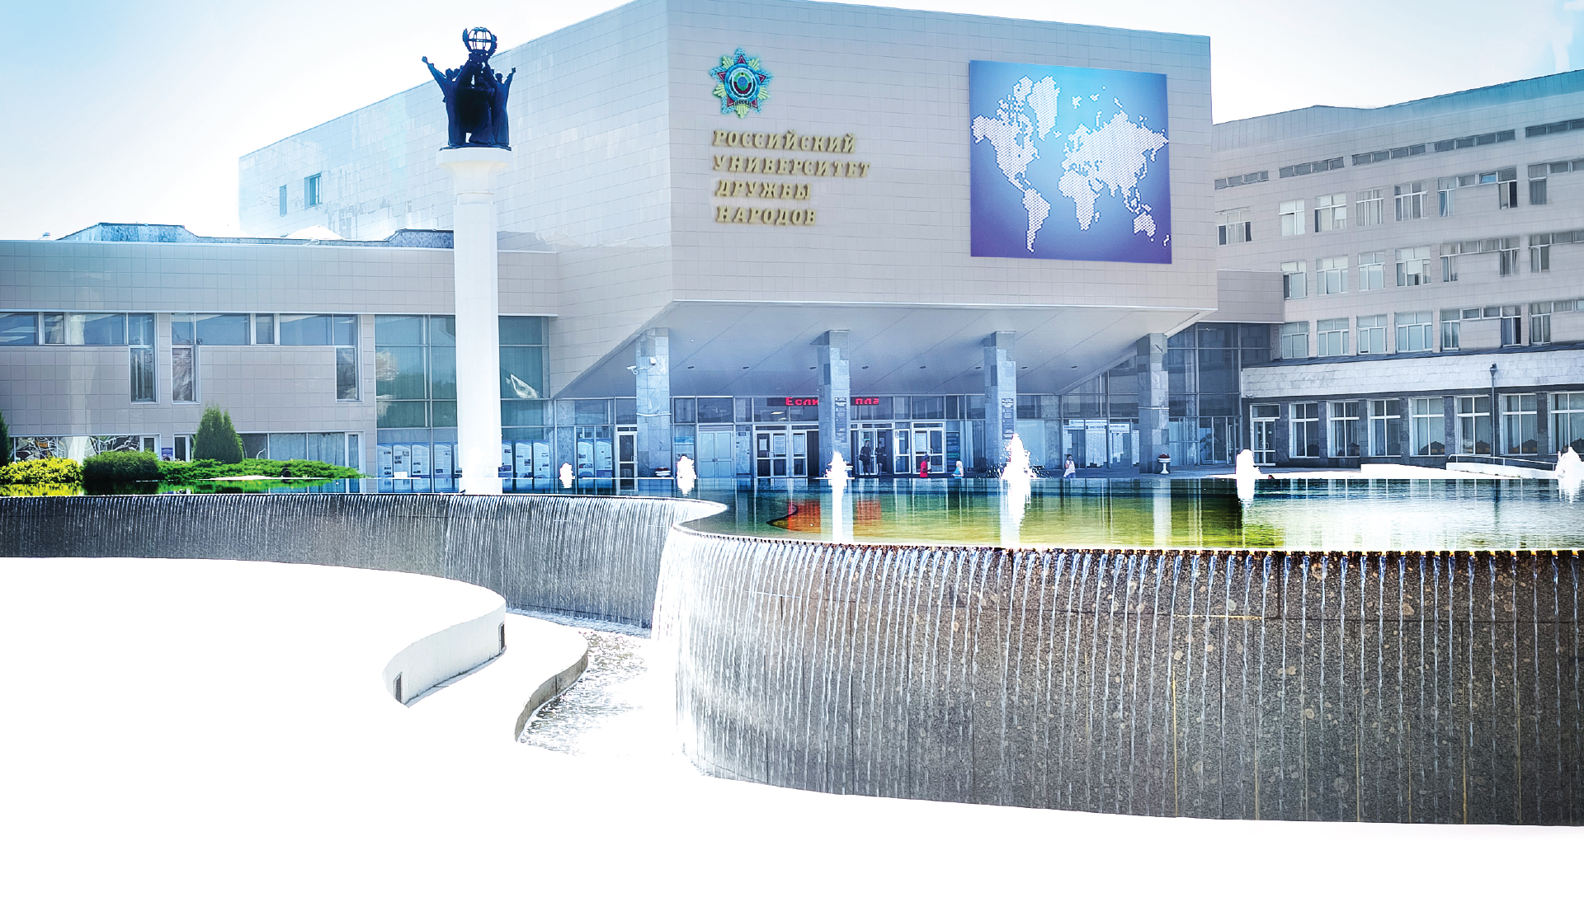
ПРОГРАММА БАКАЛАВРИАТА
«ЭКОНОМИКА ПРЕДПРИЯТИЯ И ПРЕДПРИНИМАТЕЛЬСТВО»

Slide 2
Наши интернет-ресурсы
1. Instagram
https://www.instagram.com/national_economy/
2. Facebook
https://www.facebook.com/NationalEconomyRUDN
3. ВКонтакте
https://vk.com/club198143112
Сканируйте или пишите: @national_economy
2

Slide 3
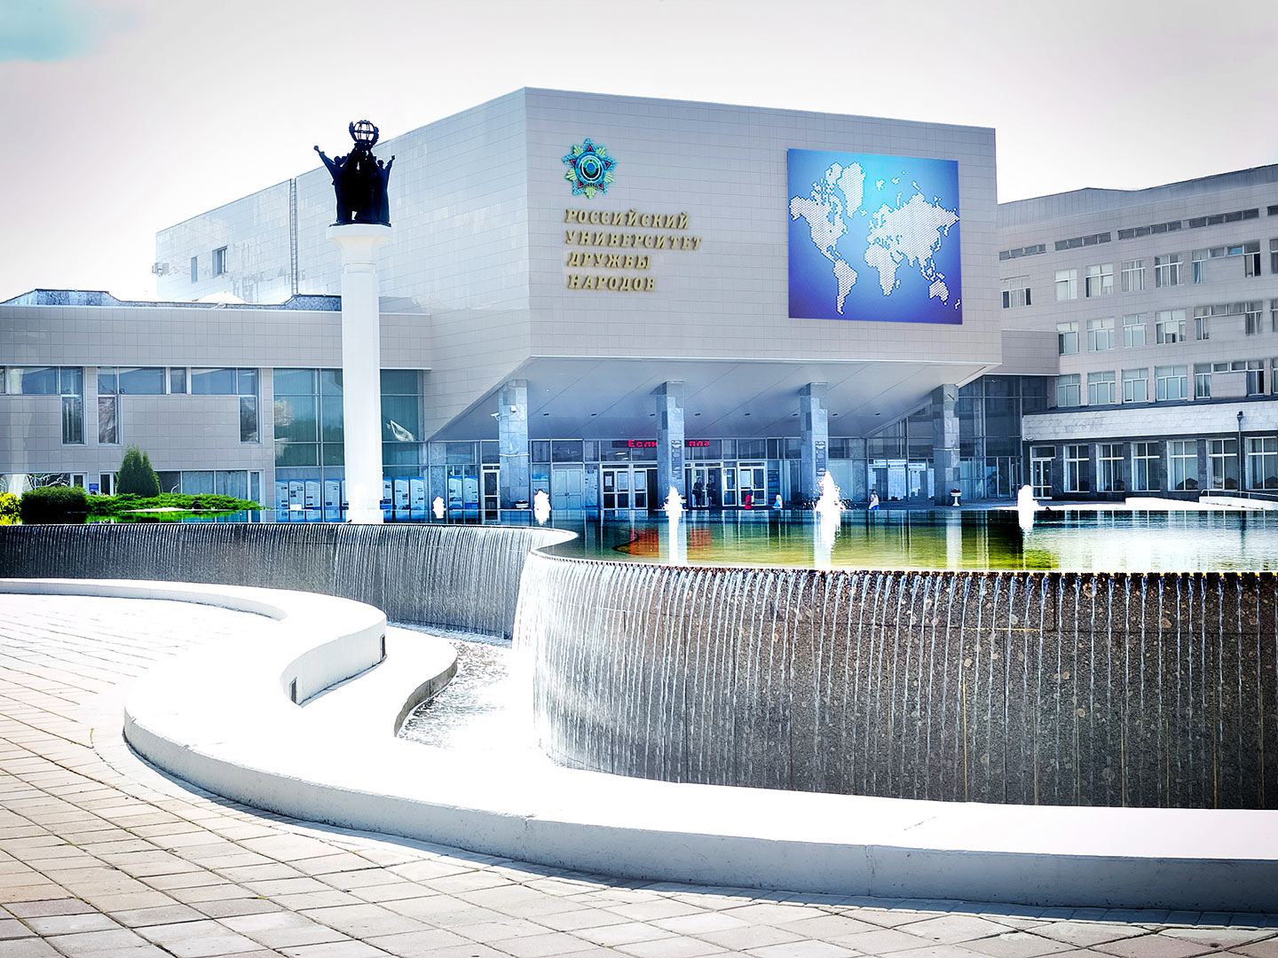
Программа бакалавриата «Экономика предприятия и предпринимательство» по направлению 38.03.01 «Экономика» реализуется в РУДН на кафедре Национальной экономики с 2013 г.
За это время выпускниками программы стали более 400 человек!
Цель программы – подготовка высококвалифицированных экономистов, отвечающих требованиям современного бизнеса для работы в компаниях различной направленности и в качестве частных предпринимателей.

Slide 4
Почему именно «Экономика предприятия и предпринимательство»?
Предприятия - это основные центры создания и получения прибыли в экономике, и работники для них требуются всегда.
Большинство абитуриентов заранее точно не знают, где будут работать. Профиль даёт наиболее универсальный набор экономических знаний, облегчающих последующий процесс трудоустройства.
Высокая практическая ориентированность профиля обеспечивается преподавателями-практиками, занимающими высокие должности в компаниях и/или имеющими собственный бизнес.

Slide 5
Почему именно «Экономика предприятия и предпринимательство»?
Возможность совмещать основную образовательную программу по экономике и углублённое изучение иностранных языков с последующим получением диплома переводчика.
Формирование знаний и навыков, позволяющих выпускнику не только успешно трудоустроиться в престижные компании, но и реализовать себя в качестве частного предпринимателя.
Возможность создать собственное инновационное предприятие (МИП) и начать свой бизнес уже во время обучения. Кафедра обладает большим опытом по созданию подобных предпринимательских структур.

Slide 6
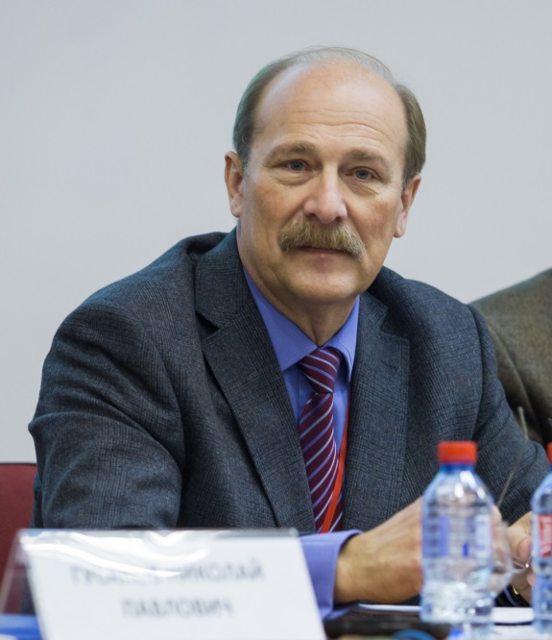
Заведующий кафедрой
Национальной экономики, д.э.н., профессор
Мосейкин Юрий Никитович:
«Уважаемые абитуриенты!
За полувековую историю экономического факультета в РУДН создана серьезная научная школа, в которой сегодня реализуется подготовка по всем уровням высшего образования: бакалавриат – магистратура – аспирантура, функционируют диссертационные советы по экономическим специальностям.
Мы предлагаем программу бакалавриата, полностью отвечающую требованиям современной экономики».

Slide 7
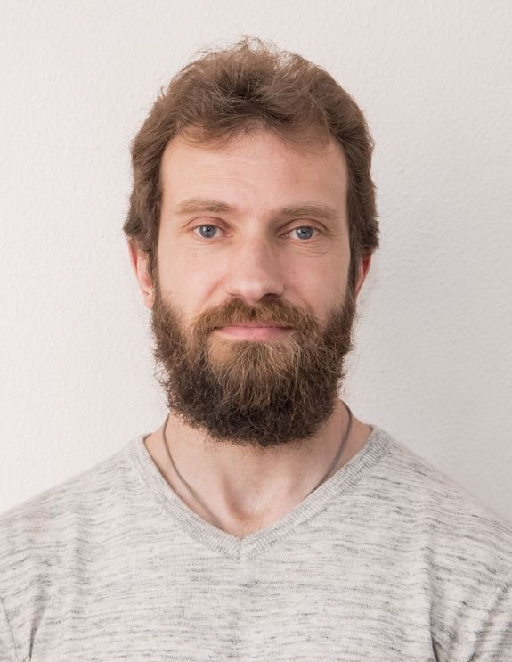
Руководитель программы бакалавриата
к.т.н., доцент
Палеев Денис Леонидович
«Хороший экономист должен видеть за цифрами финансовых расчётов реальные бизнес-процессы и живых людей. Для этого теоритические знания должны сочетаться с практикой, нужно постоянное взаимодействие с бизнес-средой и профессиональными сообществами».

Slide 8
Профессорско-преподавательский состав кафедры Национальной экономики
Кафедра Национальной экономики - одна из старейших на экономическом факультете.
Кафедра является выпускающей для бакалавров по направлению "Экономика предприятия" и ведущей в магистратуре по специализации "Экономика фирмы и отраслевых рынков", а также в аспирантуре – по специальности "Экономика и управление народным хозяйством".
В настоящее время на кафедре работают 8 профессоров, 11 доцентов, 5 старших преподавателей. Преподавателями кафедры опубликовано более 800 научных работ в России и зарубежных странах, изданы десятки учебников и учебных пособий.
Для обучения студентов проводятся бизнес-тренинги и привлекаются специалисты-практики, успешно занимающиеся предпринимательской и консалтинговой деятельностью.

Slide 9
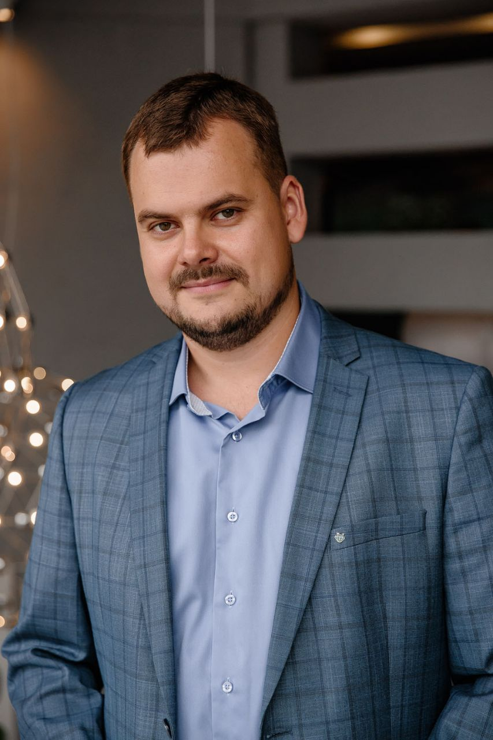
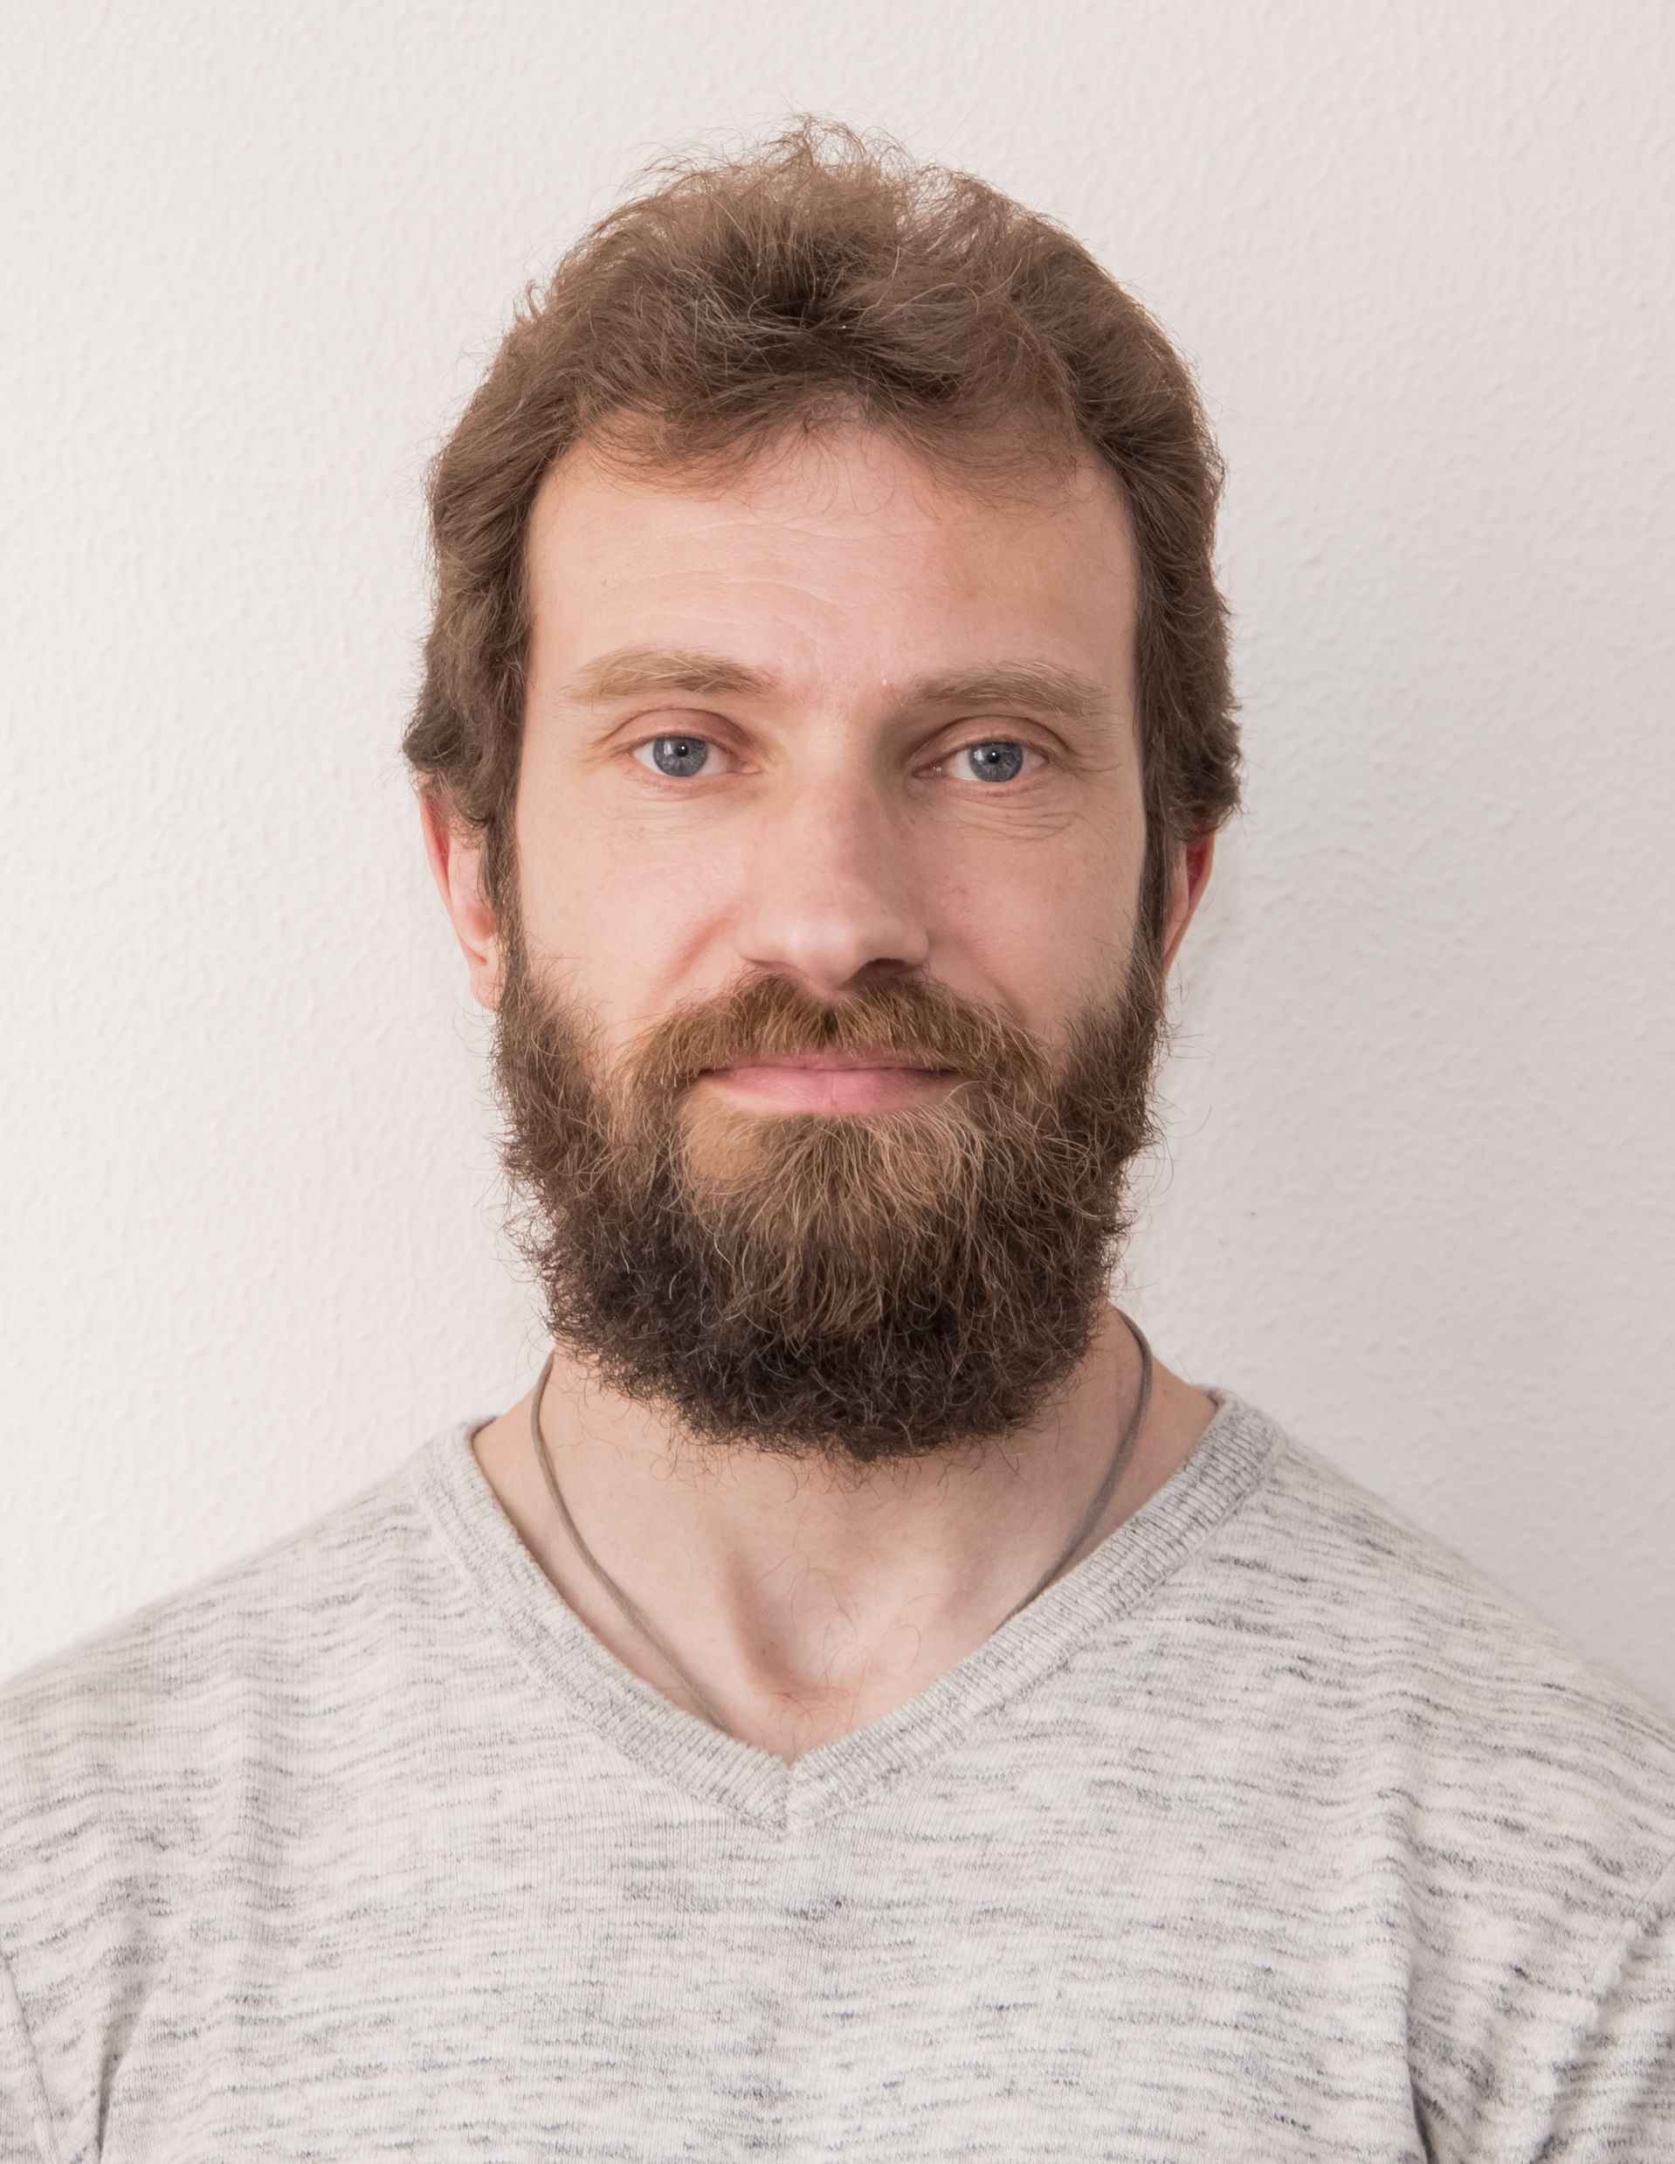
Профессорско-преподавательский состав
Черняев М.В.
доцент, PhD, к.э.н.
зам. зав. кафедрой НЭ
Область научных интересов: Энергетика, энергоэффективность и энергобезопасность, топливно-энергетический комплекс, нефтегазовый комплекс, инновационные технологии, энергетическая политика, энергетическая безопасность, мировая экономика, мировая политика, рейтинговая деятельность, локализация европейского бизнеса на территории России и стран СНГ. Автор более 80 научных работ в области энергетики РФ.
Палеев Д.Л.
доцент, к.т.н.
Область научных интересов:
Бизнес-планирование, управление проектами. Опыт работы в области финансово-экономического моделирования с использованием матметодов и технических средств.
2011-2013 гг. — и.о. финансового директора ООО «Титан-ВПК» (г. Москва);
2013-2016 гг. — начальник отдела Прикладных технико-экономических исследований Института прикладных технико-экономических исследований и экспертиз РУДН. Сертифицированный специалист в области инвестиционного анализа, оценки бизнеса и логистики.

Slide 10
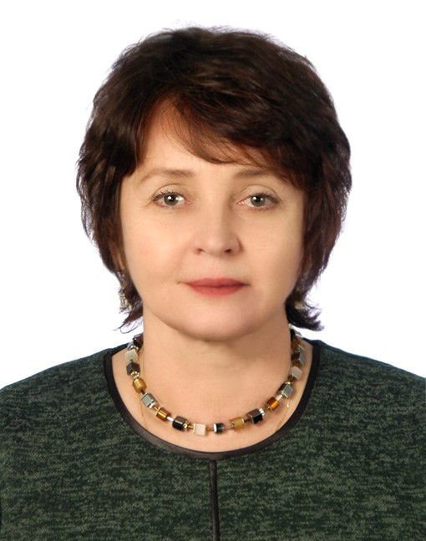
Профессорско-преподавательский состав
Карзанова И.В.
доцент, PhD, к.э.н.
Область научных интересов: Инновационная экономика, венчурное инвестирование, предпринимательские университеты, макроэкономика, исследования в области инноваций и трансфера технологий. Основной исполнитель грантов Министерства науки и высшего образования РФ.
Соловьева Ю.В.
доцент, к.э.н.
Область научных интересов:
Трансфер технологий, экономика знаний, инновационные технологии, промышленная и инновационная политика, энергетика, мировая политика.

Slide 11
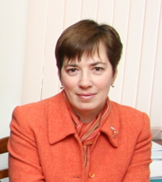
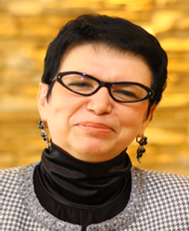
Профессорско-преподавательский состав
Голодова Ж.Г.
профессор, д.э.н.
Область научных интересов:
Государственное регулирование и развитие предпринимательских структур, финансово-кредитные системы; функции и роль государства в финансовой системе; финансово-экономические аспекты деятельности организаций; экономический и финансовый анализ деятельности организаций; инвестиционная деятельность организаций; налоговая политика, налоговое планирование и налогообложение субъектов экономики.
Гавловская Г.В.
доцент, к.э.н.
Область научных интересов: Прогнозы и перспективы развития национальной экономики, сценарии социально-экономического развития России до 2030 года, экономическая безопасность, конкурентоспособность отечественной продукции, устойчивость российских предпринимательских структур в условиях нестабильной экономики.

Slide 12
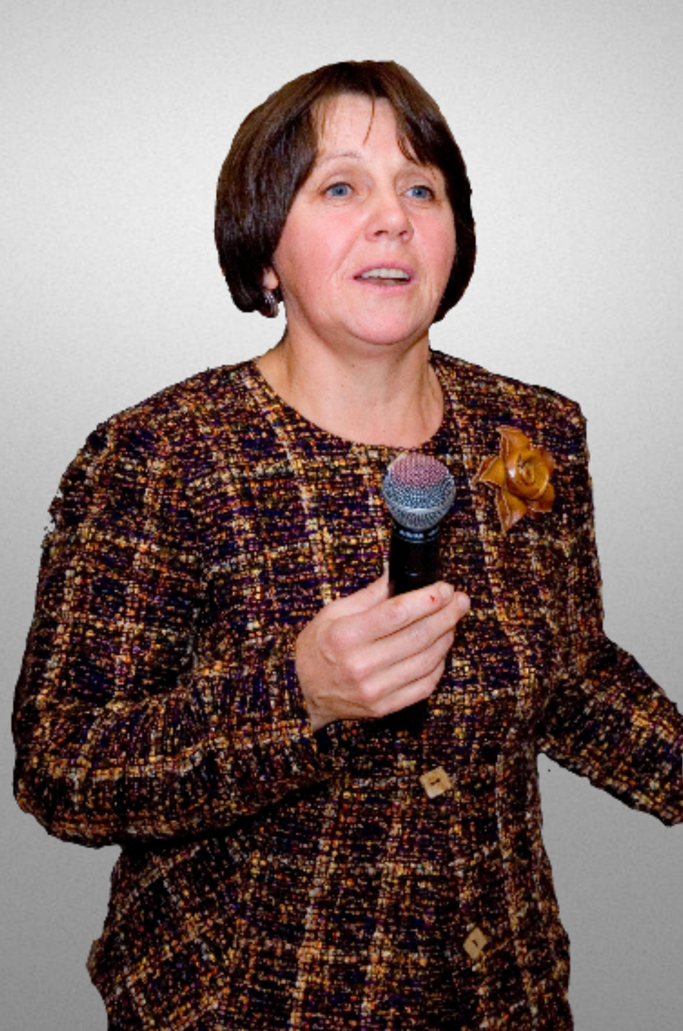
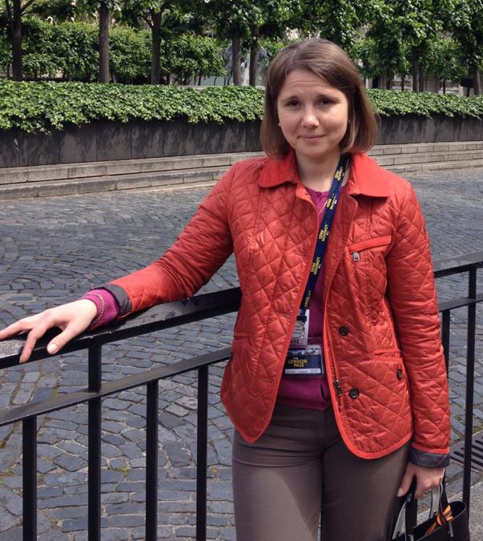
Профессорско-преподавательский состав
Щербакова Т.С.
доцент, к.э.н.
Область научных интересов: Конкурентоспособность компаний, стратегическое развитие, цифровая трансформация бизнеса, логистика, управление цепями поставок, управление изменениями, управление знаниями, инновационная деятельность.
Самусева Т.В.
доцент, к.э.н.
Область научных интересов: Инвестиции и инвестиционный анализ, бизнес-планирование и ТЭО инвестиционных проектов, оценка бизнеса и управление стоимостью компании, анализ хозяйственной деятельности предприятий, МЭО, международная торговля, внешнеэкономическая деятельность фирмы.

Slide 13
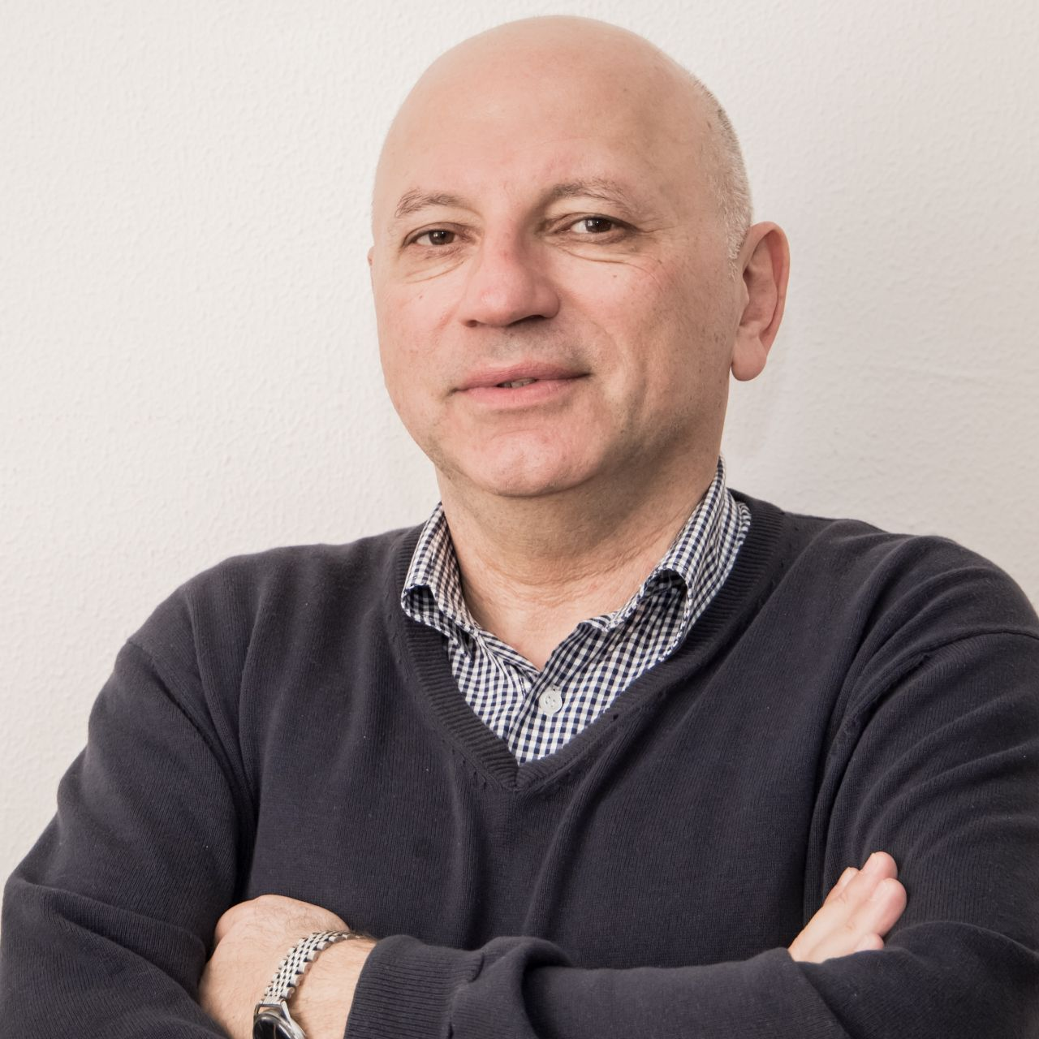
Профессорско-преподавательский состав
Кореневская А.В.
ст. преподаватель
Область научных интересов: Экономика предпринимательства, организация и управление предприятиями. Предпринимательские риски. Антикризисное управление. Банкротство предприятий. Отраслевая экономика. Этика предпринимательской деятельности. Технология SMART в образовании и экономике.
Егорычева Е.А.
ст. преподаватель
Область научных интересов: Организация и ведение предпринимательской деятельности, коммерциализация бизнес-идеи, бизнес-планирование, оценка инвестиционной привлекательности бизнес-проектов, внешнеэкономическая деятельность компаний, отраслевые рынки, российско-китайские отношения.
Воскеричян Р.А.
доцент, к.э.н.
Область научных интересов: Промышленная политика, особые (свободные) экономические зоны, предпринимательство, международный футбольный бизнес.

Slide 14
Профессорско-преподавательский состав
Зайнуллин С.Б.
доцент, к.э.н.
Область научных интересов: Корпоративное управление, корпоративная безопасность, управление холдингами, M&A, защита активов.
Преподавал в известных зарубежных ВУЗах:
- Ближневосточный Технический Университет (Турция, Анкара);
- Университет Страны Басков (Испания, Бильбао).
Имеет практический опыт работы в государственном секторе в компаниях и учреждениях, подведомственных Министерству промышленности и торговли РФ, Министерству финансов РФ.
Норбоева Е.Ц.
ст. преподаватель
Область научных интересов: Особые экономические зоны, туризм, кластеры, инновации, инновационное развитие регионов, территории опережающего развития, промышленная политика.

Slide 15
Профессорско-преподавательский состав
Литвинова А.Г.
доктор по управлению бизнесом по направлению «Управление инновациями»,
ст. преподаватель
Область научных интересов:
Управление инновациями, создание инноваций, инновационное предпринимательство, международный бизнес, разработка инновационной стратегии предприятий, внедрение технологических инноваций в производство, жизненный цикл инноваций, инновационное развитие бизнеса, экономика в инновациях, риск-менеджмент, принятие управленческих решений, менеджмент, антикризисное управление предприятием, проектирование и моделирование изделий из гибких материалов, разработка прототипов и экспериментальных образцов, подготовка проектно-конструкторской документации для внедрения в производство и патентования изделий различного назначения.

Slide 16
Базовые дисциплины профиля «Экономика предприятия и предпринимательство»
Математический анализ;
Теория вероятностей и математическая статистика;
Информатика;
Микроэкономика;
Макроэкономика;
Эконометрика;
Статистика;
Бухгалтерский учёт;
Анализ хозяйственной деятельности;
Мировая экономика;
Менеджмент;
Маркетинг;
Финансы;
Деньги, кредиты, банки;
Финансовая математика;

Slide 17
Базовые дисциплины профиля «Экономика предприятия и предпринимательство»
Экономическая информатика;
Информационные системы в экономике;
Экономика предприятия;
Экономика недвижимости;
Экономика труда;
Логистика;
Налоги и налогообложение;
Экономика и организация ВЭД;
Оценка и управление предпринимательскими рисками;
Антикризисное управление;
Стратегическое планирование;
Теория отраслевых рынков.
17

Slide 18
Дисциплины по выбору студента
Начиная с 3-го курса студент получает возможность самостоятельно выбирать интересующие его дисциплины из перечня, включающего более 80 предметов. Среди них:
Геоинформационные системы в экономике;
«Зелёная» экономика;
Практические основы межкультурной коммуникации и социализации личности;
Создание инноваций для повышения качества жизни (создание новых товаров и услуг);
Стартап: правовая помощь в организации бизнеса;
Основы цифровой экономики;
Моделирование бизнес-процессов;
Системы управления базами данных;

Slide 19
Дисциплины по выбору студента
Начиная с 3-го курса студент получает возможность самостоятельно выбирать интересующие его дисциплины из перечня, включающего более 80 предметов. Среди них:
Правовые информационные системы;
Документооборот в бухучете;
Страховой бизнес;
Основы финансовых операций;
Smart экономика;
Бизнес в Интернете;
Управление инвестиционными проектами;
Производственный менеджмент;
Финансы предприятия (фирмы);
Экономика качества;
Регулирование и функционирование ОЭЗ;
Основы оценки стоимости бизнеса;
Организационные основы бизнеса;
19

Slide 20
Дисциплины по выбору студента
Начиная с 3-го курса студент получает возможность самостоятельно выбирать интересующие его дисциплины из перечня, включающего более 80 предметов. Среди них:
Бизнес-планирование;
Прогнозирование на предприятии;
Ценообразование;
Управление интеллектуальной собственностью;
Трансферт технологий в инновационной экономике;
Экономика ТЭК;
Экономика сферы услуг;
Спортивное предпринимательство;
Инновационное предпринимательство;
И многое другое!!!

Slide 21
Базы практик
Ежегодно студенты бакалавриата проходят практику на предприятиях. Студентам предоставляется возможность проходить практику как по индивидуальному плану на выбранных ими предприятиях, где впоследствии они планируют работать, так и в компаниях, имеющих договорные отношения с кафедрой Национальной экономики.
Кафедральные базы практик представлены следующими предприятиями:
Министерство экономического развития РФ;
Торгово-промышленная палата РФ;
ПАО «Лукойл»;
ПАО «Газпром»;
Инновационный центр «Сколково»;
Нефтесервисная технологическая компания «Новас СК»;
ООО «Нефтемаш Арсенал»;
Некоммерческое партнерство «Партнерство содействия деятельности фирм, аккредитованных Российским Обществом Оценщиков»;
И другие!

Slide 22
Базы практик – 2020/2021
Компания «Novas Energy Services» (ООО «Новас СК») | Нефтегазовый комплекс. Нефтесервисная компания. Резидент фонда Сколково. Оказывает сервисные услуги по повышению эффективности добычи нефти и газа. | Руководитель от кафедры Черняев Максим Васильевич
OOO «Нефтемаш Арсенал» | Рынок энергетического оборудования. Разработка и производство трубчатых нагревательных печей, глушителей шума, резервуаров, ёмкостей, металлоконструкций для различных отраслей промышленности. | Руководитель от кафедры Черняев Максим Васильевич

Slide 23
Базы практик – 2020/2021
Акционерное общество Финансовая Группа "КьюБиЭф" | Инвестиционная деятельность. Российская инвестиционная компания. Специализируется на различных инвестиционных решениях, включая доверительное управление, брокерское обслуживание, хеджирование и консультационное управление. | Руководитель от кафедры Пизенгольц Владимир Михайлович
Некоммерческое партнерство «Партнерство содействия деятельности фирм, аккредитованных Российским Обществом Оценщиков» (НП «Партнерство РОО») | Оценочная деятельность. Ведущее объединение оценочных фирм России, признанное национальными и международными специалистами. Целью Партнерства является обеспечение благоприятных условий предпринимательской деятельности Партнеров на рынке оценки. | Руководитель от кафедры Пизенгольц Владимир Михайлович

Slide 24
Базы практик – 2020/2021
ООО «Инновационные системы управления» | Малое инновационное предприятие на базе РУДН. Оказание специализированных исследовательских, образовательных, консалтинговых услуг. Качественная внутренняя база для разных видов практик студентов РУДН. | Руководитель от кафедры Литвинова Анжела Геннадьевна
Индивидуальная практика в сторонней организации (по заявлению студента) | Выполнение индивидуального расчетного задания по анализу финансовых результатов и эффективности деятельности выбранного вами предприятия. | Руководитель от кафедры Кореневская Анна Вадимовна

Slide 25
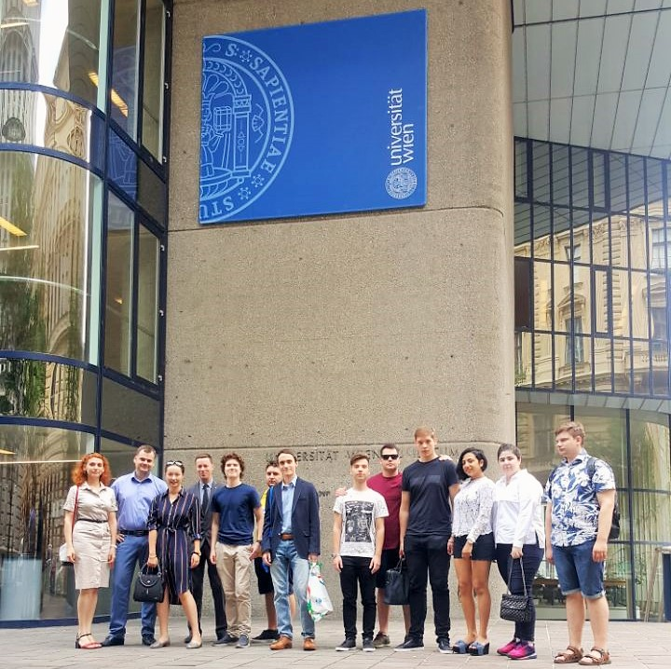
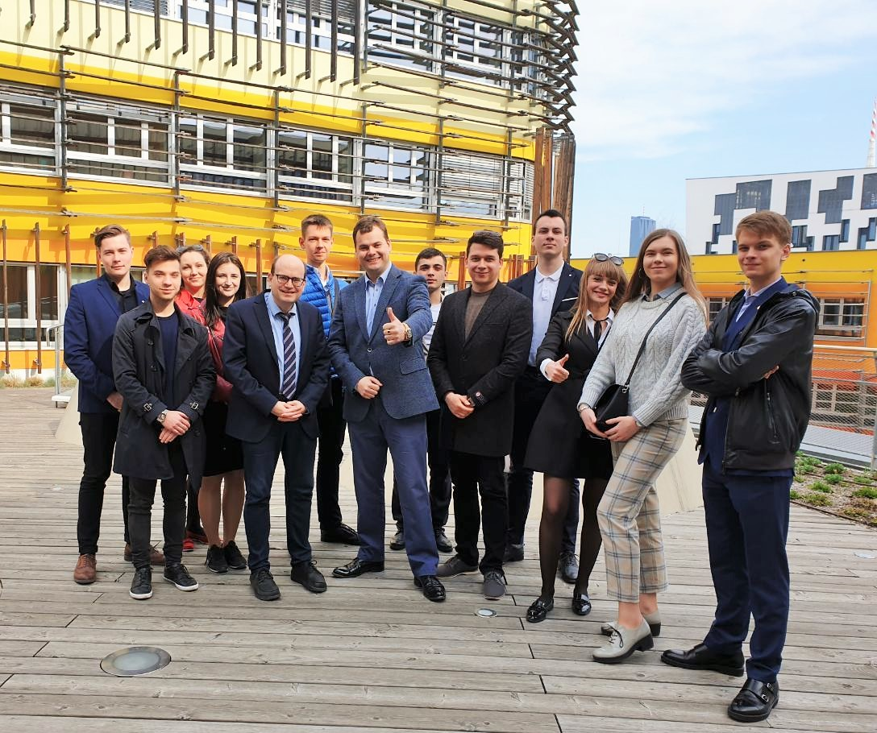
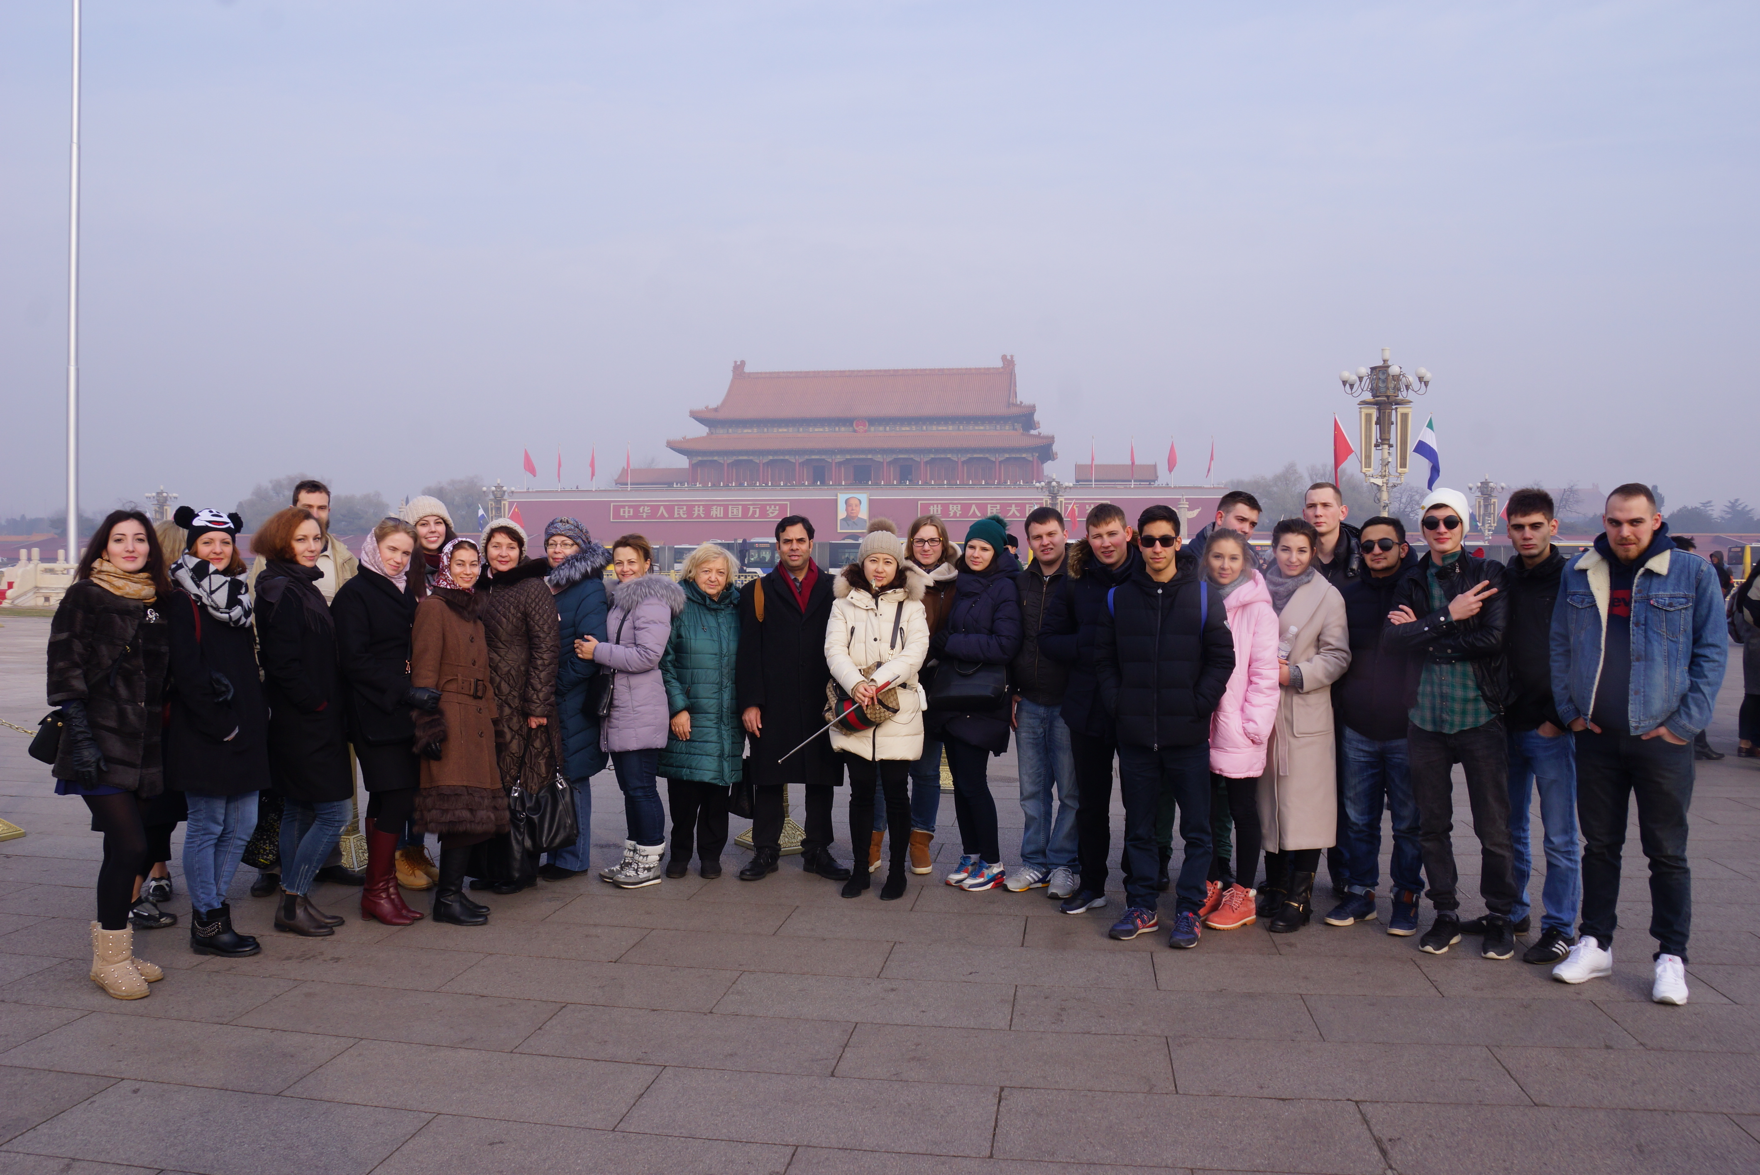
Стажировки и практика за рубежом
Стажировка/практика в Китае совместно с Пекинским университетом (Peking University) по программе "Международное сотрудничество России и Китая" ("International cooperation between Russia and China") (Пекин)
Стажировка/практика в Австрии совместно с Европейской экономической рейтинговой компанией «NRA International GmbH» (Вена)
Практика. Университет прикладных исследований, г. Мюнхен (Германия)
Практика. Университет прикладных наук, г. Аугсбург (Германия)

Slide 26
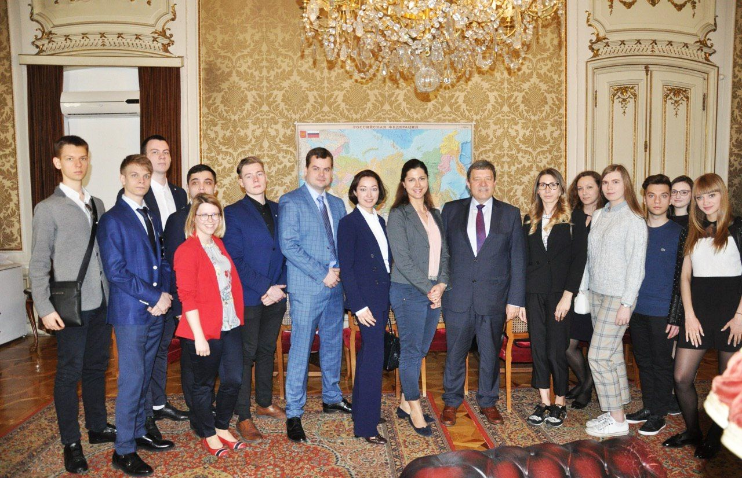
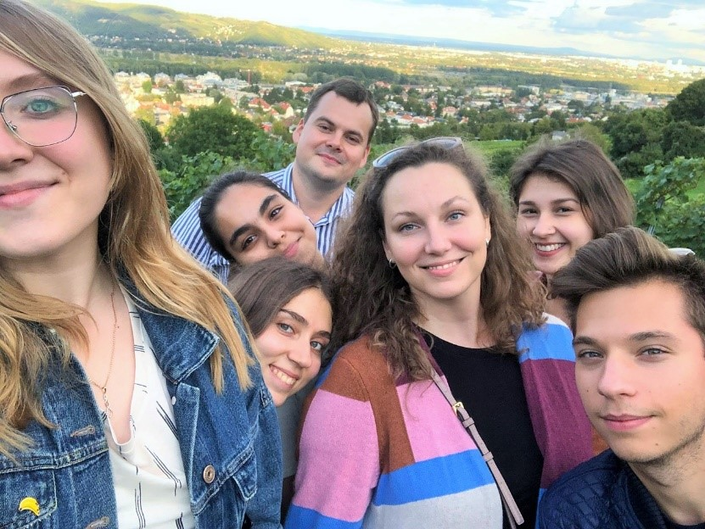
Стажировки и практика за рубежом
Образовательные программы кафедры Национальной экономики имеют выраженную практическую значимость, обеспечивая выпускников очевидными конкурентными преимуществами в условиях рыночной экономики, быстро меняющейся рыночной конъюнктуры, усиливающихся рисков рыночной деятельности хозяйствующих субъектов. Поэтому одна из важных задач образовательного процесса – наличие качественных баз для различных видов практик: учебной, производственной, преддипломной.

Slide 27
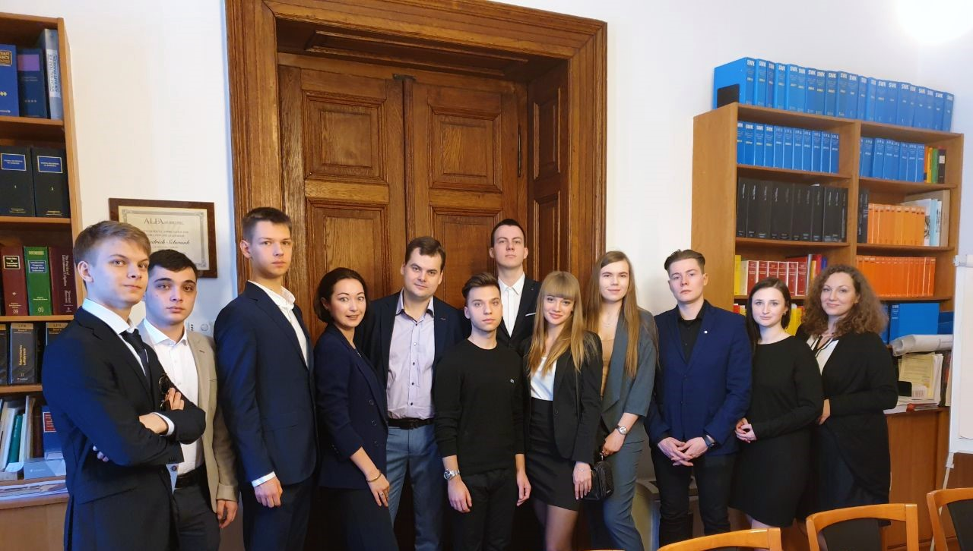
Стажировки и практика за рубежом
Студенты нашей кафедры проходят практику в компаниях, имеющих долгосрочные договоры о сотрудничестве с экономическим факультетом РУДН. Это всегда компании с проверенной репутацией и одни из лучших представителей в своих областях деятельности. Во время практики студенты могут взаимодействовать со специалистами ведущих общественных и инновационных организаций, производственных предприятий.

Slide 28
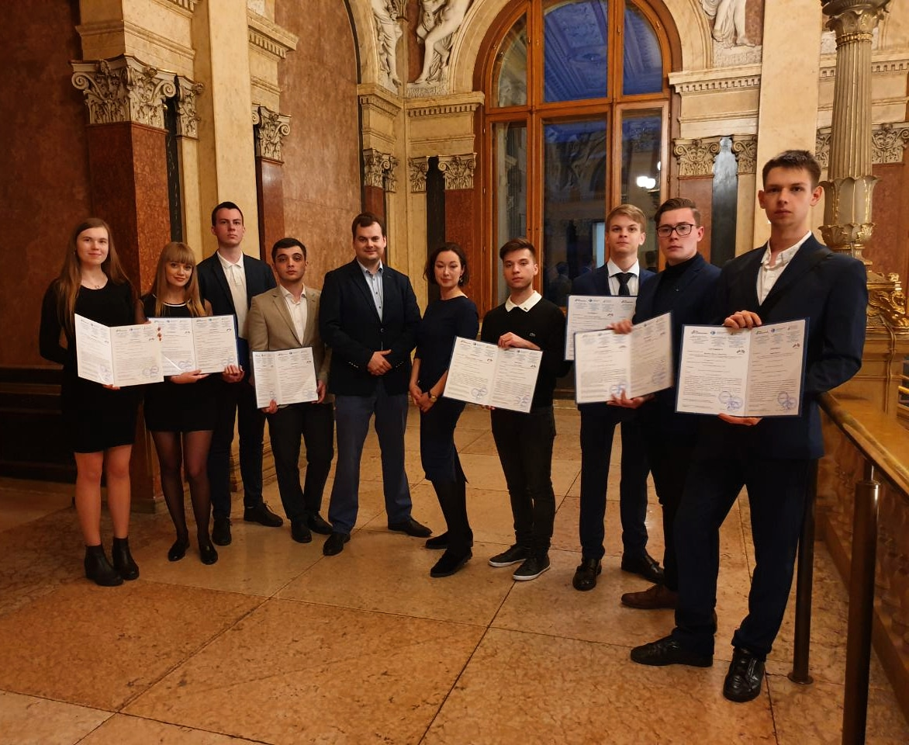
Стажировки и практика за рубежом
Также студенты могут пройти практику по индивидуальному плану на выбранных ими самостоятельно предприятиях, с возможностью дальнейшего трудоустройства.
Программы всех видов практик содержательны, имеют практическую направленность, включают достаточное количество разнообразных элементов, направленных на развитие умственных, творческих способностей и практических навыков студентов.

Slide 29
Стажировки и практика за рубежом
По всем вопросам, связанным с организацией и прохождением практики, Вы всегда можете обратиться к Кореневской Анне Вадимовне, старшему преподавателю кафедры Национальной экономики.
Также Вы можете подробнее узнать о программах стажировок, дополнительных образовательных программах и другую интересующую Вас информацию!
Контактная информация:
e-mail: korenevskaya-av@rudn.ru
тел. +7(495)787-38-03 доб. 24-81

Slide 30
Актуальные дополнительные образовательные программы 2020/2021 гг.
Российский университет дружбы народов является одним из признанных лидеров российской высшей школы и более 50 лет развивает систему дополнительного профессионального образования.
Кафедра Национальной экономики на базе Центра дополнительного профессионального образования экономического факультета РУДН (ЦДПО ЭФ РУДН) ежегодно предлагает своим студентам актуальные программы, организованные в формате Летних школ и Дополнительных образовательных программ (ДОП). Все программы адаптированы к дистанционному обучению и проходят на платформе MS Teams.
По итогам успешного прохождения программ участники получают Сертификаты установленного образца (государственного образца).

Slide 31
Актуальные дополнительные образовательные программы 2020/2021 гг.
SMART ТЕХНОЛОГИИ: НАУКА, ОБРАЗОВАНИЕ, БИЗНЕС (русс.яз.)
GLOBAL ENGLISH: LANGUAGE OF ECONOMICS, POLITICS AND BUSINESS (англ.яз.)
ОРГАНИЗАЦИЯ И РАЗВИТИЕ БИЗНЕСА НА ТЕРРИТОРИИ СТРАН ЕС: РОССИЙСКИЙ И ЕВРОПЕЙСКИЙ ОПЫТ (русс./англ.яз.)
https://www.dpo.rudn.ru/course/organizatsiya-i-razvitie-biznesa-na-territorii-stran-es-rossiyskiy-i-evropeyskiy-opyt/
https://www.dpo.rudn.ru/course/global-english-language-of-economics-politics-and-business/
https://www.dpo.rudn.ru/course/smart-tekhnologii-nauka-obrazovanie-biznes/

Slide 32
SMART ТЕХНОЛОГИИ: НАУКА, ОБРАЗОВАНИЕ, БИЗНЕС
Программа включает в себя 6 тематических блоков, каждый из которых даст возможность слушателям составить собственное мнение о роли технологий в разных сферах жизни. Как факторы внешней среды могут диктовать особые условия для образования, науки и бизнеса и какую роль в этом процессе играют Smart технологии. Актуальные инструменты для непрерывной деятельности в любых условиях: автоматизация, электронный документооборот, новые площадки для дистанционного решения всех текущих вопросов.

Slide 33
GLOBAL ENGLISH: LANGUAGE OF ECONOMICS, POLITICS AND BUSINESS
Актуальность темы Программы обусловлена особой ролью английского языка как «универсального» языка международного взаимодействия в сферах экономики, политики и бизнеса. Программа включает в себя 3 тематических блока: экономика, политика и бизнес, каждый из которых знакомит слушателей с особенностями профессиональной коммуникации на английском языке в соответствующих областях знаний. В рамках блока «Экономический английский» рассматриваются особенности применения экономической терминологии в процессе делового общения.

Slide 34
GLOBAL ENGLISH: LANGUAGE OF ECONOMICS, POLITICS AND BUSINESS
Блок «Политический английский» направлен на изучение таких вопросов, как использование языковых средств воздействия в речах известных политических деятелей, особенности предвыборного дискурса, а также политкорректность. Блок «Деловой английский» посвящен основным аспектам использования английского языка в деловых целях в различных бизнес-культурах. Помимо этого, в программу входит такая важная и необходимая для современных студентов область использования английского языка, как академическое письмо.

Slide 35
ОРГАНИЗАЦИЯ И РАЗВИТИЕ БИЗНЕСА НА ТЕРРИТОРИИ СТРАН ЕС: РОССИЙСКИЙ И ЕВРОПЕЙСКИЙ ОПЫТ
Актуальность программы обусловлена особой ролью российско-германского делового сотрудничества, а также двустороннего взаимодействия с целью обеспечения стабильного развития и экономического роста обеих стран. Обсуждаются возможности развития бизнеса на территории стран ЕС с первых шагов и до успешной реализации бизнес-проектов. Содержание программы представлено несколькими тематическими направлениями:
1. Образовательные программы ВУЗов Германии.
2. Особенности развития стартап-проектов в России и Германии.
3. Привлекательность российского рынка для европейских инвестиций.
4. Российско-германские отношения и влияние на них международных организаций ОБСЕ и НАТО.
5. О роли культурных обменов в международном сотрудничестве в области развития культуры и искусства.
6. О привлечении средств массовой информации для развития бизнеса и особенностях медиа-дискурса Германии.

Slide 36
Мероприятия 2020/2021 гг.
Онлайн мастер-класс "О деятельности штаб-квартиры Организации Объединенных Наций в Вене в период пандемии "Мастер-класс в формате виртуального тура по штаб-квартире ООН с участием Консультанта по связям с общественностью ООН Г. Ганиевой на тему "О деятельности штаб-квартиры Организации Объединенных Наций в Вене в период пандемии", ноябрь 2020

Slide 37
Мероприятия 2020/2021 гг.
Мастер-класс с участием Советника заместителя министра финансов Словацкой Республики Владимира Вано на тему «Экономические отношения России и Европейского Союза в условиях пандемии COVID-19», декабрь 2020

Slide 38
Мероприятия 2020/2021 гг.
Онлайн мастер-класс с участием Сотрудника финансового отдела ФКУ «Научный центр безопасности дорожного движения МВД РФ» Мазурчука Т.М. на тему «Способы обеспечения эффективности научной студенческой деятельности: конвертация знаний в прибыль», декабрь 2020
Онлайн открытая лекция с участием Сотрудника финансового отдела ФКУ «Научный центр безопасности дорожного движения МВД РФ» Мазурчука Т.М. на платформе MS Teams на тему «Phygital-наука на стыке цифрового и физического пространств», декабрь 2020

Slide 39
Мероприятия 2020/2021 гг.
Онлайн мастер-класс с участием Кузьменко Д.А. старшего юрисконсульта АО «СУЭК» на тему «Практические аспекты субъективного банкротства в угольной промышленности», декабрь 2020
Открытая лекция с Послом Австрии в России, доктором Йоханнесом Айгнером на тему "История развития и современное состояние российско-австрийских отношений", март 2020
И много других общеобразовательных и специальных мероприятий с участием лучших представителей ведущих организаций в различных областях!!!

Slide 40
Дальнейшая работа и карьера
Экономические, финансовые, маркетинговые, производственно-экономические и аналитические службы;
Организации различных отраслей, сфер и форм собственности;
Финансовые, кредитные и страховые учреждения;
Органы государственной и муниципальной власти;
Академические и ведомственные научно-исследовательские организации;
И многие другие структурные подразделения различных организаций!
Есть интересные идеи и желание проявить себя? Не нравится работать по графику? Устали от дресс-кода? Станьте предпринимателем и сделайте всё по-своему!
У нас Вы сможете приобрести навыки организации и управления собственным бизнесом, сможете обеспечить рабочими местами своих друзей и близких.

Slide 41
Как записаться на профиль?
20 МАРТА 2021 ГОДА - ПРЕЗЕНТАЦИЯ ПРОФИЛЯ «ЭКОНОМИКА ПРЕДПРИЯТИЯ И ПРЕДПРИНИМАТЕЛЬСТВО»
ПОСЛЕ ПРЕЗЕНТАЦИИ НА ПЛАТФОРМЕ ТУИС ОТКРОЕТСЯ ДОСТУП К ЭЛЕКТРОННОЙ ЗАПИСИ СТУДЕНТОВ НА ПРОФИЛИ ПО НАПРАВЛЕНИЮ «ЭКОНОМИКА»

Slide 42
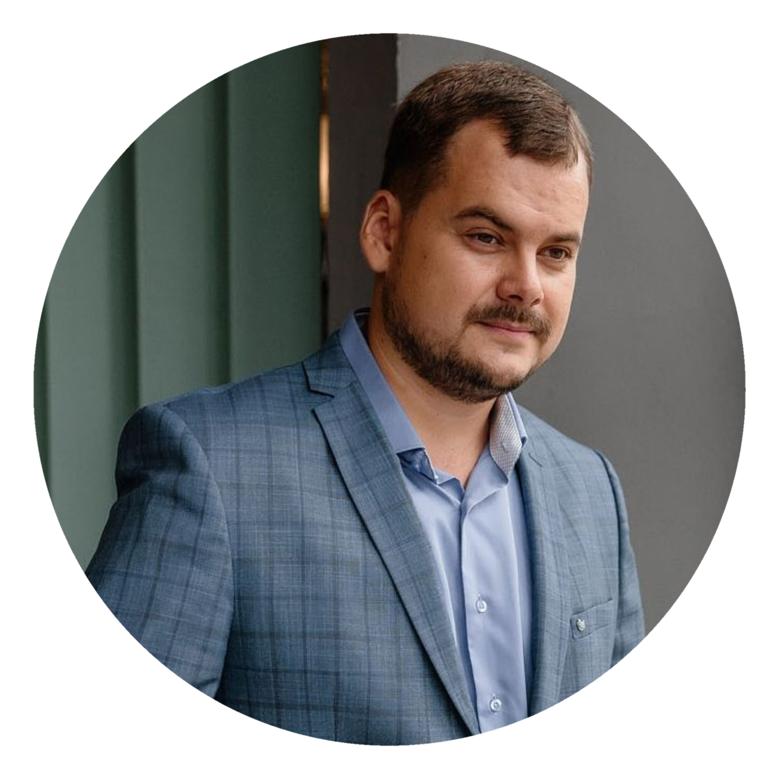
Есть вопросы?
Пишите и звоните нам
Затрудняетесь с выбором профиля? Есть сомнения или что-то остается непонятным? Обязательно обратитесь к нам!
Мы подробно и доступно расскажем о важных особенностях и преимуществах нашей программы!
Кореневская Анна Вадимовна
старший преподаватель
Korenevskaya-av@rudn.ru
+7(916) 504-46-70
+7(495) 433-20-29
Черняев Максим Васильевич
к.э.н., PhD, доцент
Chernyaev-mv@rudn.ru
+7(916) 886-86-60
+7(495) 433-20-29

Slide 43
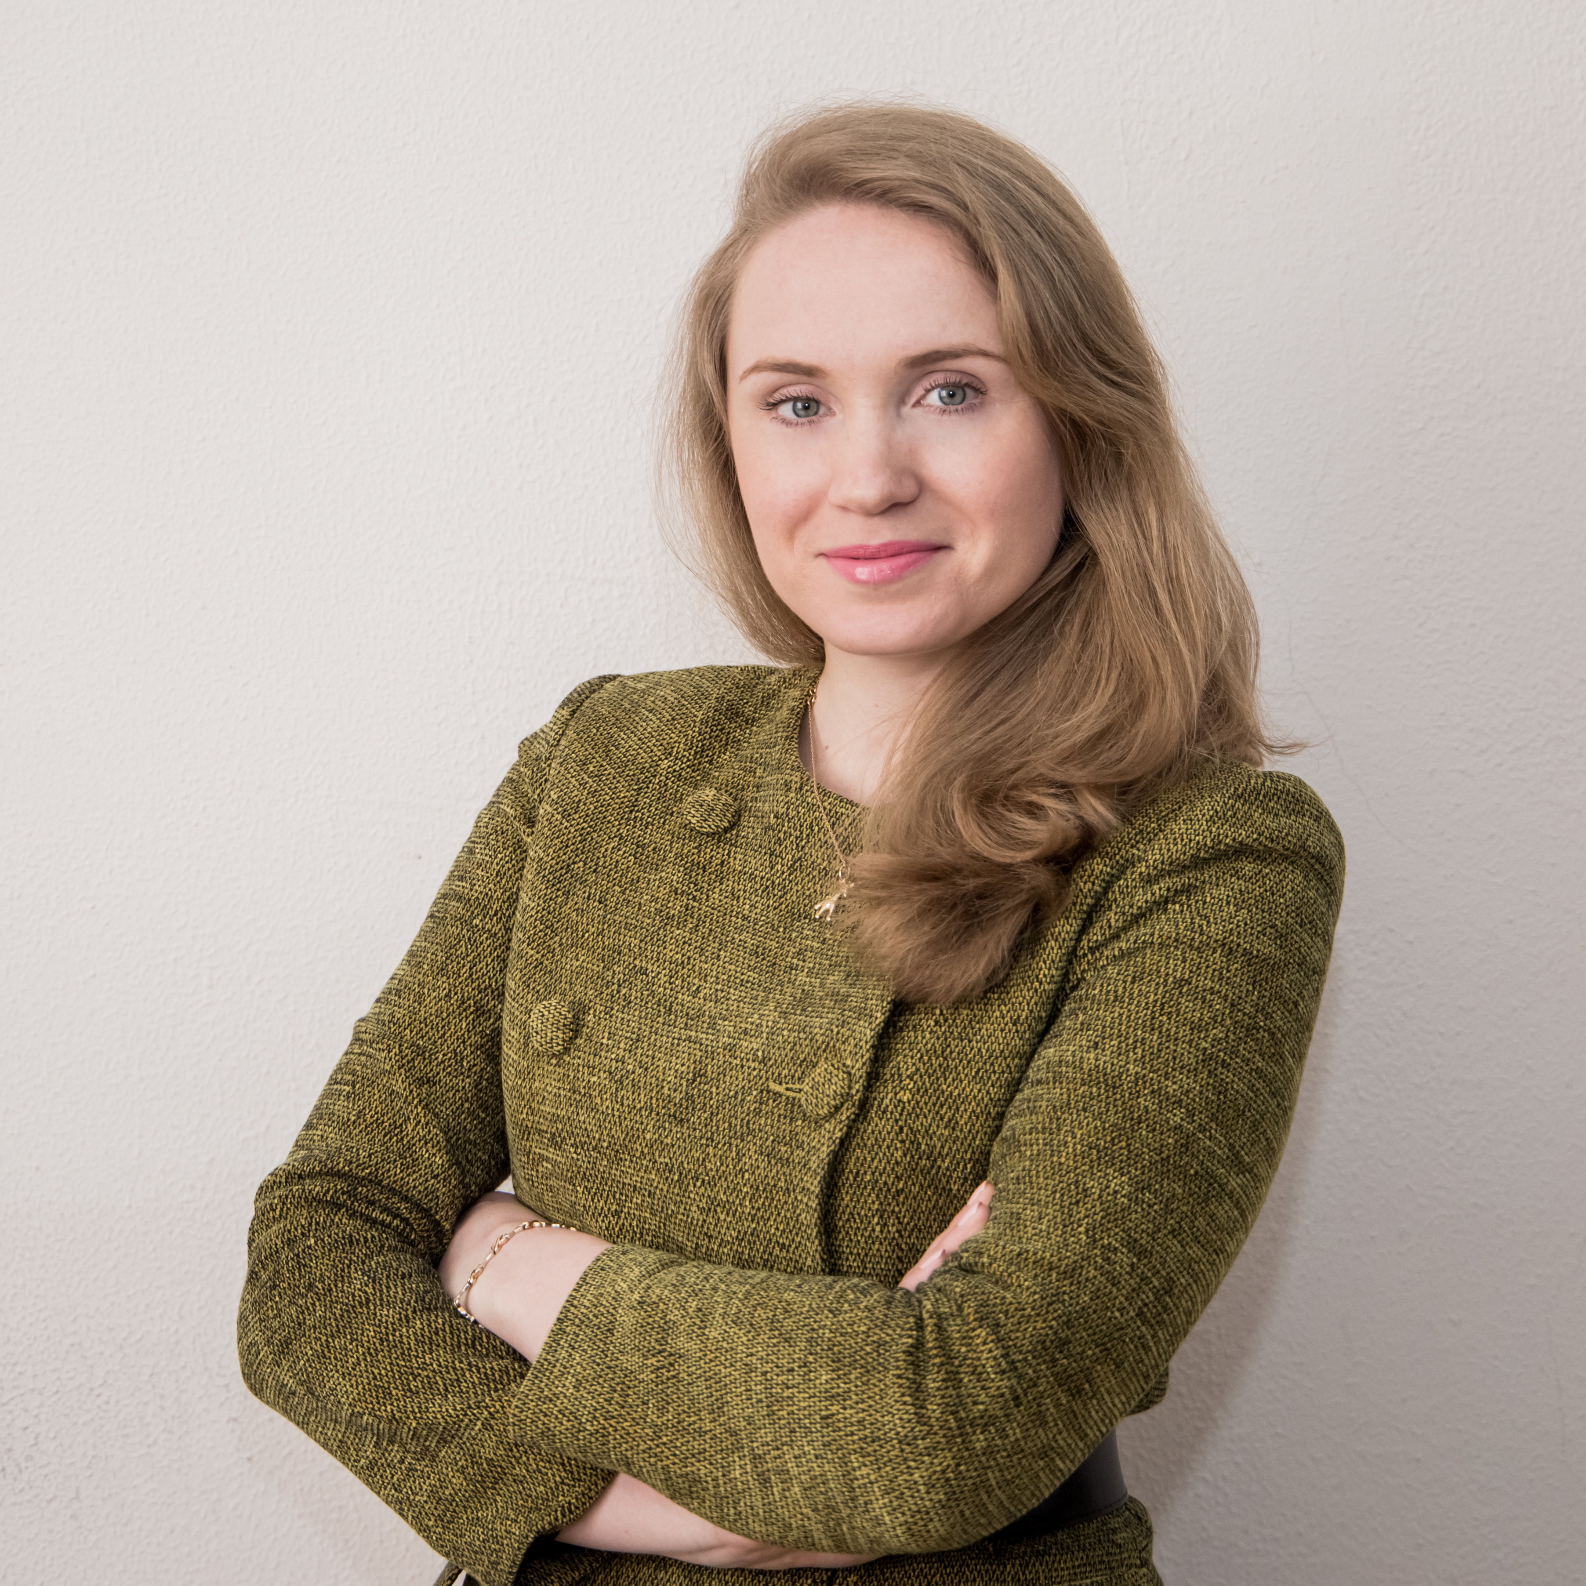
Наши контакты
1. Руководитель программы бакалавриата
Палеев Денис Леонидович
Paleev-dl@rudn.ru
+7(495) 433-20-29
+7(916)725-17-46
2. Координатор программы бакалавриата
Егорычева Елена Александровна
Egorycheva-ea@rudn.ru
+7(926) 214-05-57
+7(495) 433-20-29

